Slide 1
Nuevas funcionalidades incorporadas en la versión 1.8 de PTracking y siguientes acciones
Segunda sesión 2021 del Comité de Aseguramiento de la Calidad
28 de mayo de 2021

Slide 2
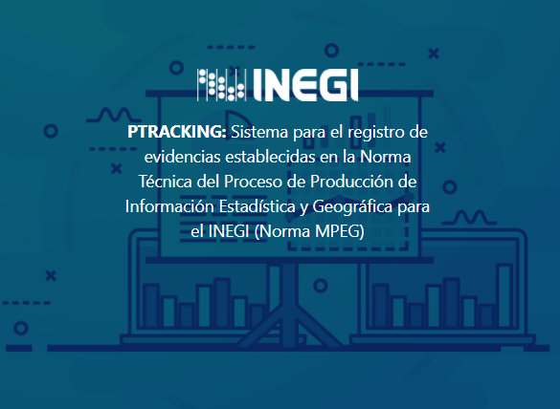
PTracking
Versión 1.8
Nuevas Funcionalidades:
Versionamiento de evidencias
Consulta y descarga de evidencias
Categorías de evidencias
Administración de Metadatos:
A nivel de Programa
A nivel de Ciclo
Descarga de reportes
Migración de evidencias
Componentes sobre interoperabilidad
V 1.8

Slide 3
Versionamiento de evidencias
Permitirá a los Responsables de Fase actualizar y volver a cargar documentos de evidencias concluidas (manteniendo la anterior), establecer la causa del reemplazo y notificar a las partes involucradas.

Slide 4
Consulta y descarga de
evidencias
Ahora todos los roles responsables (TUA, RP y RF) pueden consultar y descargar las evidencias de los ciclos de los procesos de producción que son de su competencia.

Slide 5
Categorías de evidencias
Esta funcionalidad les sirve a los Responsables de Fase de Programas de Información seleccionados, identificar la carga de evidencias según el estatus de los datos como se especifica en los Lineamientos de Cambios a la Información Divulgada en las Publicaciones Estadísticas y Geográficas del INEGI: Preliminares, Revisados, Definitivos, Ajustados y Corregidos.

Slide 6
Metadatos a nivel de Programa
La DGAII, en su rol de administrador de datos, podrá incorporar y actualizar los elementos descriptivos considerados en los Lineamientos para la Integración y Mantenimiento del Inventario de Programas de Información.

Slide 7
Metadatos a nivel de ciclo
Los Responsables de Proceso podrán crear ciclos de un mismo proceso de producción y diferenciarlos de acuerdo con determinados elementos descriptivos, por ejemplo: serie, año base, ciclo quinquenal, etc.

Slide 8
Descarga de reportes
Los TUA podrán descargar reportes sobre las designaciones de Responsables de Proceso y Fase, creación de ciclos, así como del registro y conclusión de evidencias. Por su parte, la DGIAI contará con los insumos necesarios para elaborar reportes sobre ciclos concluidos de cada Programa de Información o proceso de producción.

Slide 9
Migración de evidencias
Permitirá al administrador de datos migrar las evidencias de un ciclo a otro, cuando sea necesario registrar un nuevo ciclo que sustituya al originalmente inscrito.

Slide 10
Componentes sobre interoperabilidad
Esta funcionalidad será habilitada en julio. Permitirá el intercambio de información entre PTracking y otros sistemas. Por ejemplo, la notificación de movimientos en el inventario de programas, designaciones de responsables, carga de evidencias (push) y la consulta de metadatos.
A su vez, los sistemas que requieran recibir o cargar información deberán desarrollar las aplicaciones correspondientes.
Notes:
La implementación de esta funcionalidad no afecta la interacción con los usuarios del sistema, por lo que se decidió lanzarla después de la publicación de la versión 1.8.

Slide 11
Actividades siguientes en relación al PTracking
Módulo de gestión del Inventario de Programas de Información
Fecha de liberación 11 de agosto
Presentación de las funcionalidades que se liberarán en noviembre
Informe en la tercera sesión 2021 del CoAC
Capacitación al personal de la Dirección de Informática de la DGIAI para reforzar el equipo de desarrollo
Concluirá el 13 de agosto

Slide 12
Líneas de trabajo para las siguientes versiones
Reutilización de evidencias que mantengan su vigencia entre ciclos
Inicio del desarrollo para la implementación de plantillas de registro de evidencias
Administración de roles y perfiles para la consulta y evaluación de evidencias
Reportes para apoyo a la gestión
Calendarización de ciclos

Slide 13
GRACIAS
Segunda sesión 2021 del Comité de Aseguramiento de la Calidad
28 de mayo e 2021

